Slide 1


Creación y Gestión de un NOC (Network Operations Center)
Trabajo de Fin de Grado
Antonio José Pérez Galán
Grado de Ingeniería Informática
Administración de redes y Sistemas Operativos
Consultor: Joaquín López Sánchez-Montañés
Junio de 2023

Slide 2
Contenido
  Contexto y objetivos
  Concepto de NOC
  Organización interna
  Base de conocimientos
  Actividades y herramientas
  Implementación de un piloto NOC
  Demostración
  Conclusiones

Slide 3




Contexto y objetivos
Contexto
NOC

Slide 4
Contexto y objetivos
Objetivos principales del trabajo
  Conocer el funcionamiento del NOC
  Comprender la estructura y jerarquía interna
  Familiarizarse con los distritos tipos de documentos e informes
  Conocer las principales actividades y herramientas
  Entender las necesidades de la organización para ofrecer soluciones
  Implementar un piloto de un NOC que cubra las necesidades de cualquier organización

Slide 5



Concepto de NOC
¿Qué es un NOC?
  Un NOC (Network Operations Center) es un centro o departamento especializado en tareas de administración de sistemas, encargado de garantizar el correcto funcionamiento de la red de computadores mediante una supervisión constante y una respuesta rápida a incidentes.
Principales actividades
Monitorización de sistemas Resolución de incidencias Ejecución de procedimientos

Slide 6

Concepto de NOC
Ubicación
Disponibilidad
  Dentro de la organización como un departamento más
  24/7 los 365 días del año
  Servicio de guardias
  Empresa externa

Slide 7
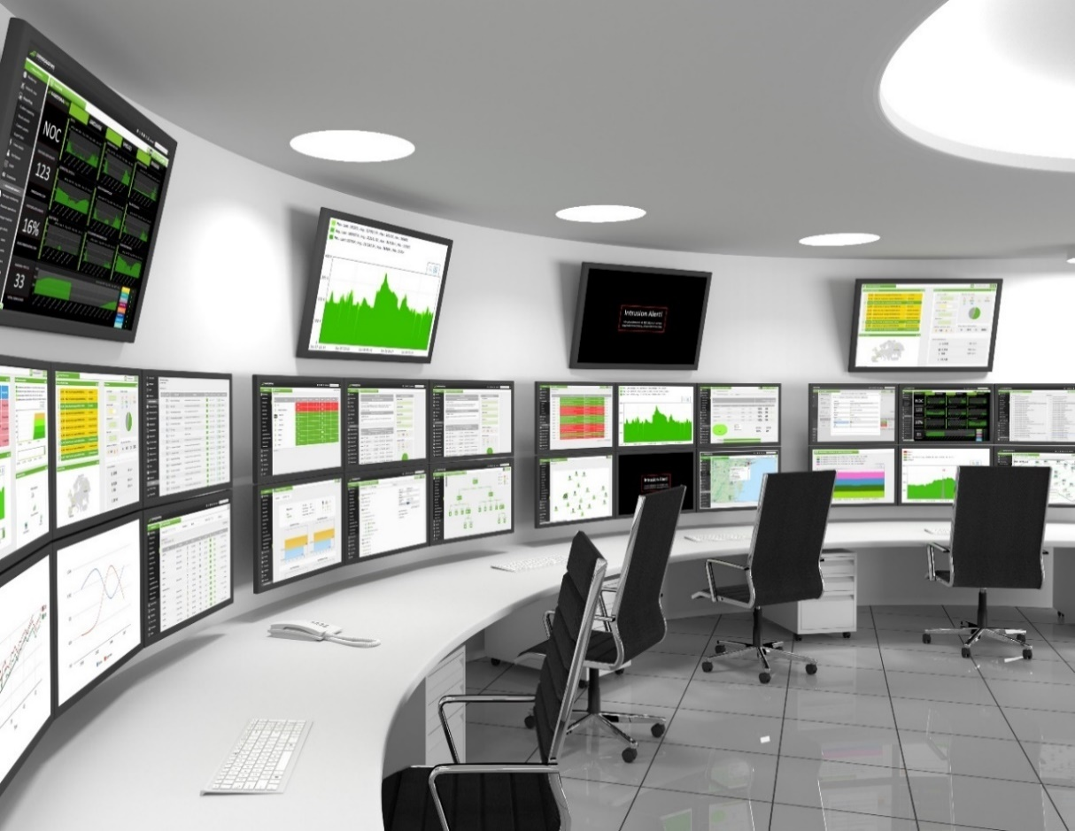
Concepto de NOC
¿Qué encontramos dentro de un NOC?
  Acceso restringido
  Grandes pantallas
  Pantallas de menor tamaño
  Personal
  Equipos informáticos
  Monitores con información de gran interés
  Otros recursos

Slide 8

Concepto de NOC
Beneficios que proporciona a la organización
  Continuidad del servicio
  Mejora en la disponibilidad y rendimiento de la red
  Automatización de tareas
  Sistemas menos vulnerables y más seguros
  Optimización de recursos
  Sistemas actualizados

Slide 9
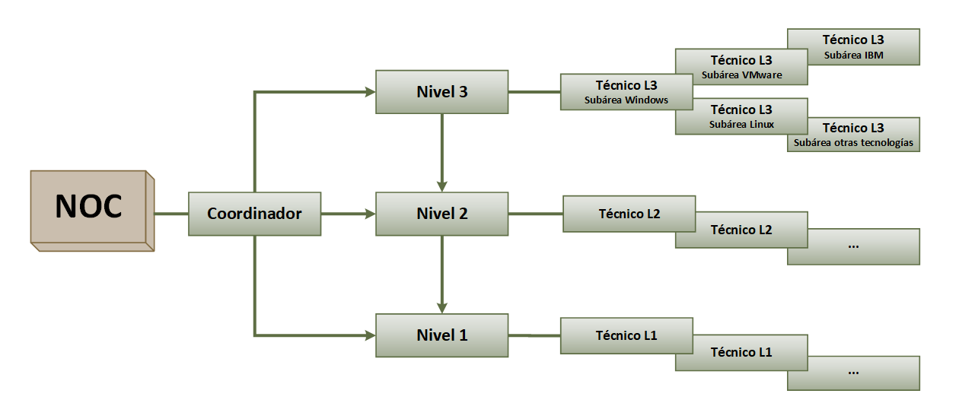
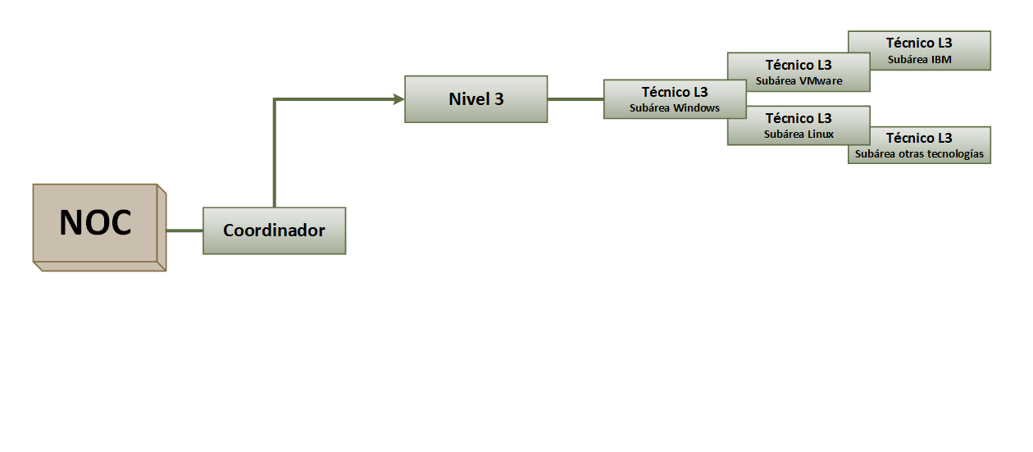
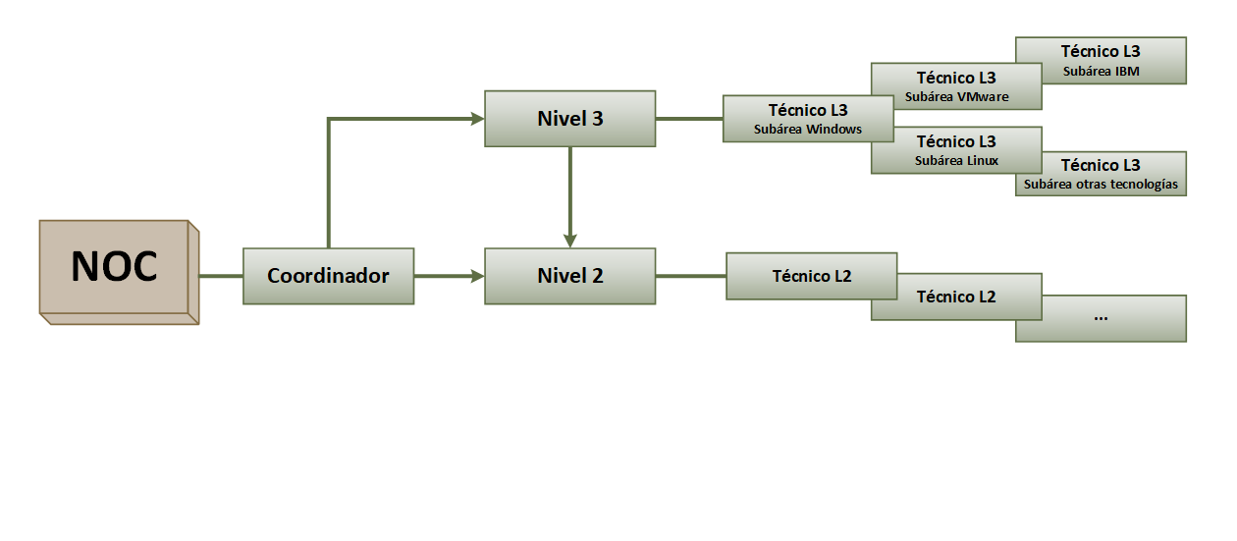
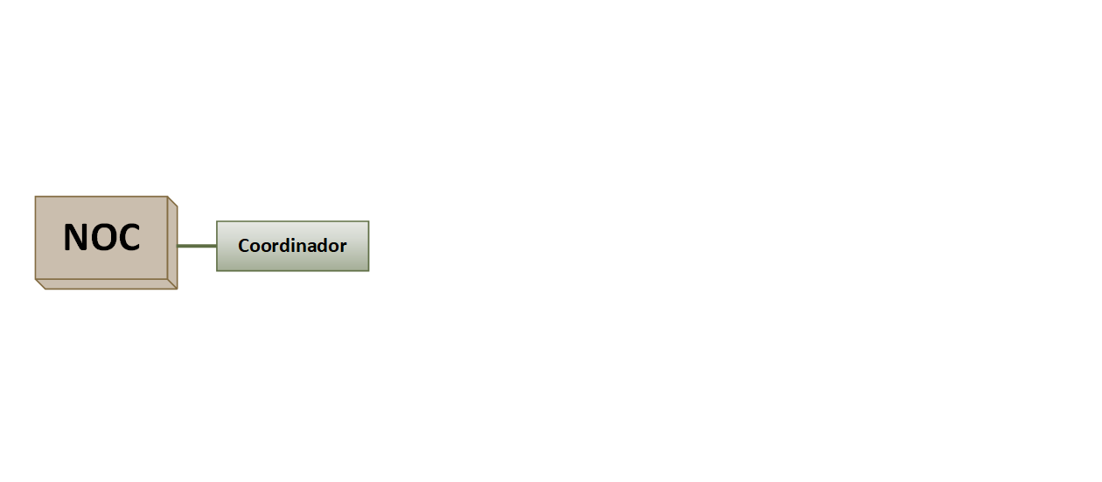

Organización interna
Organización y jerarquía del departamento

Slide 10
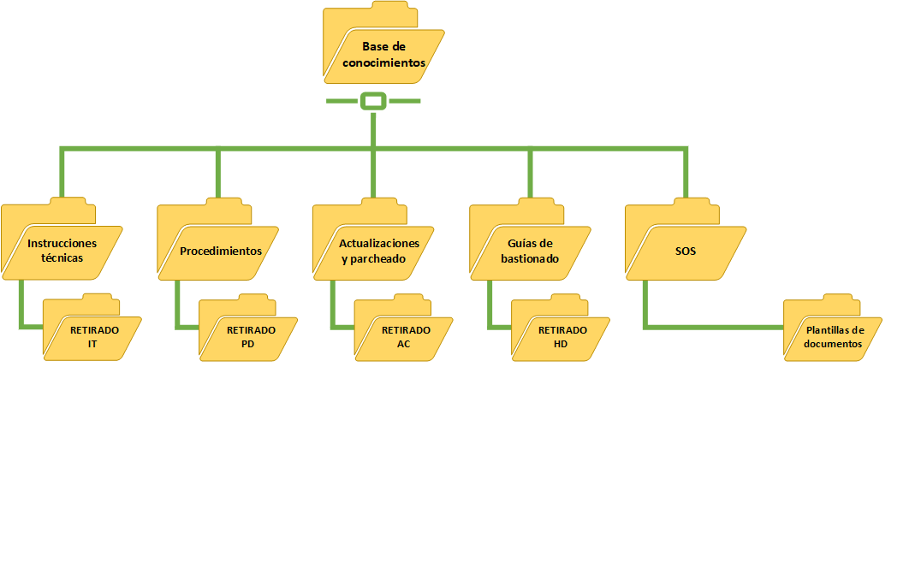

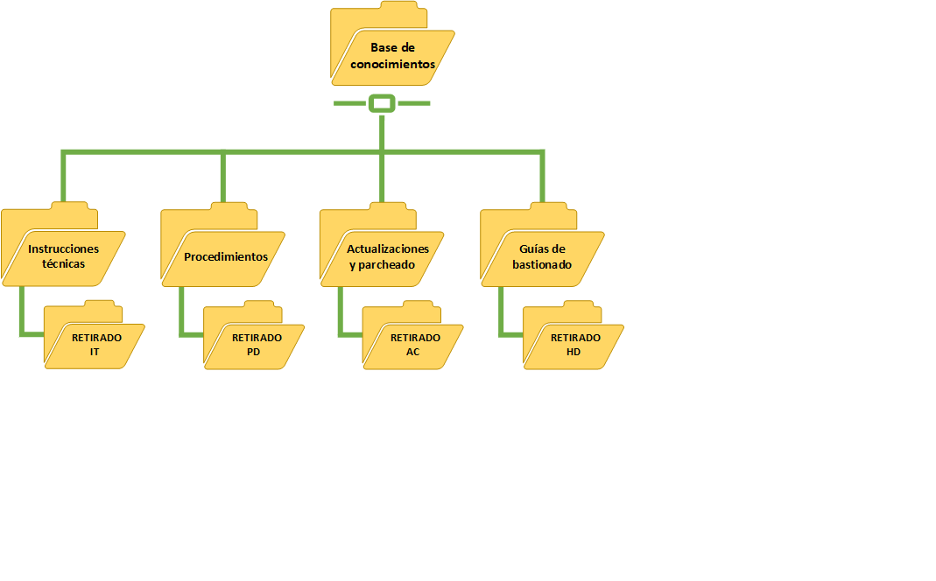
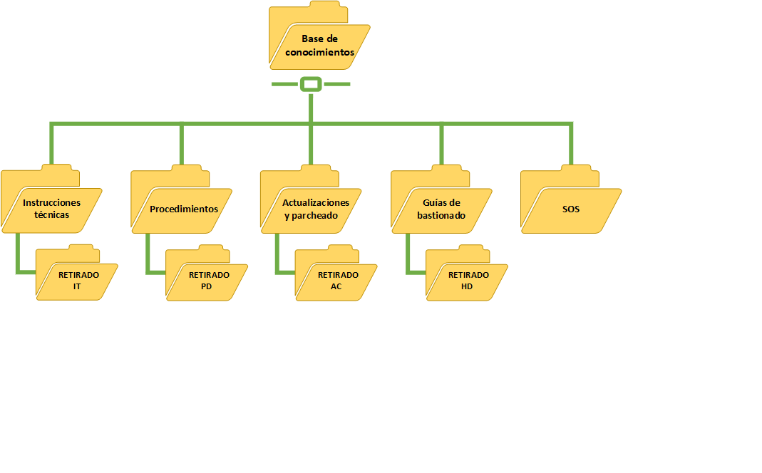
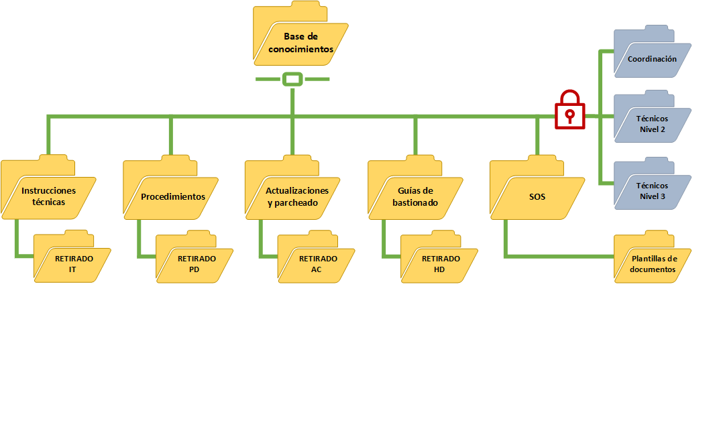
Base de conocimientos
Estructura de la base de conocimientos
  Carpeta raíz “Base de conocimientos”
  Subcarpetas por cada actividad
  Subcarpeta “SOS”
  Subcarpeta “SOS/Plantillas”
  Subcarpeta “Coordinación”
  Subcarpeta “Técnicos Nivel 2”
  Subcarpeta “Técnicos Nivel 3”

Slide 11
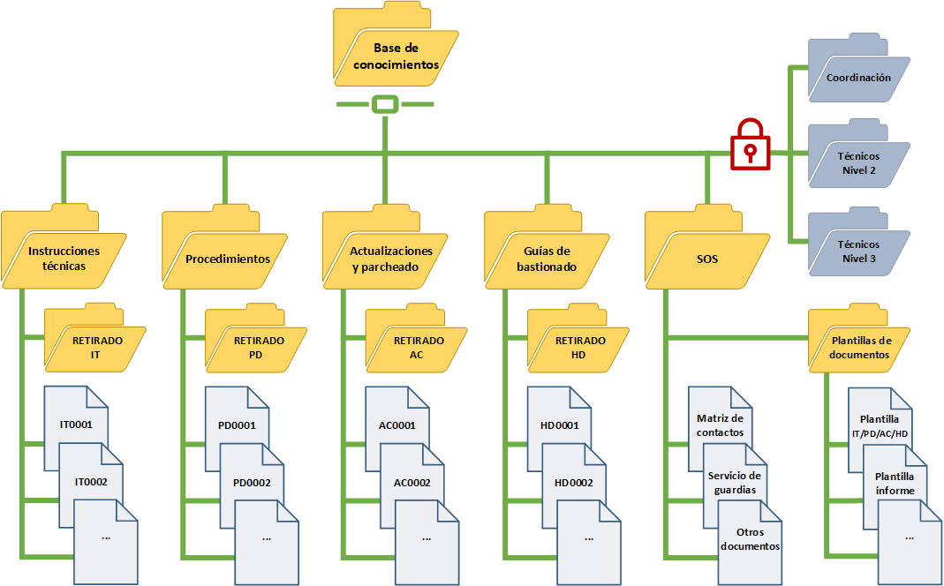
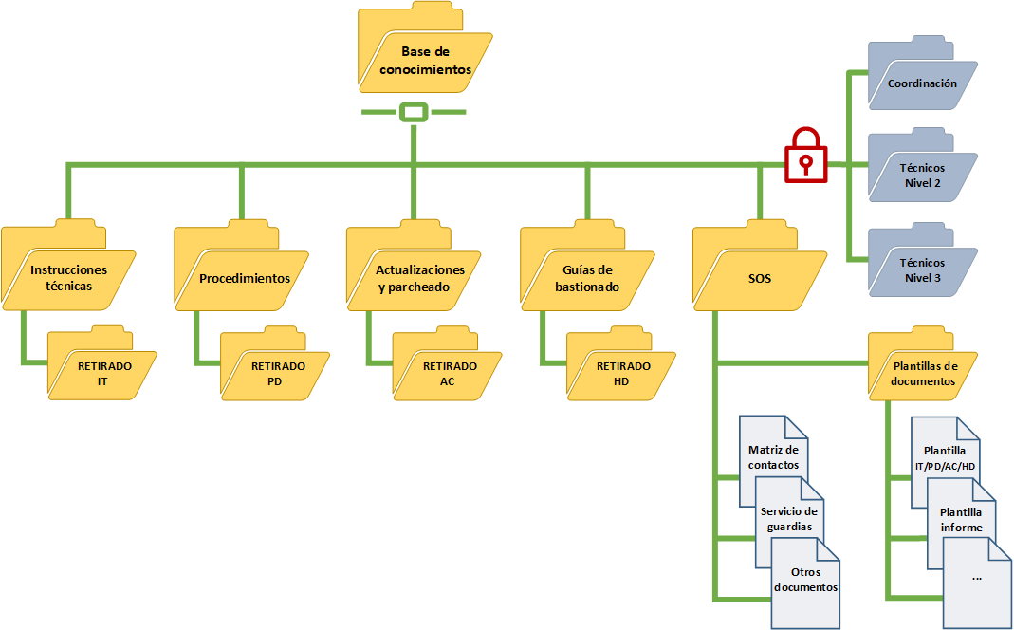
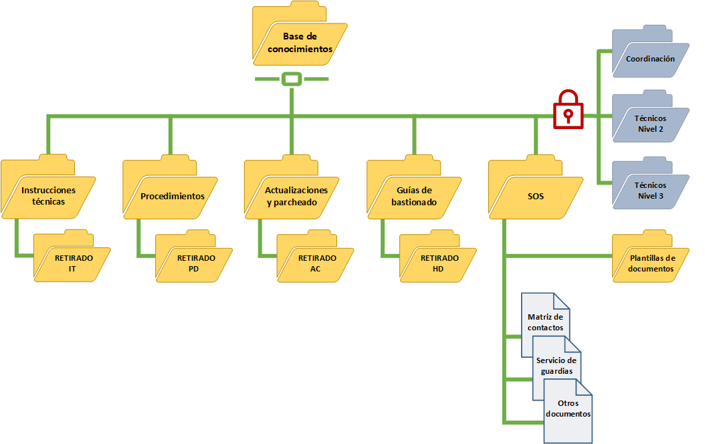
Base de conocimientos
Documentos principales y más importantes
  Matriz de contactos
  Servicio de guardias
  Protocolos, organigramas, etc.
  Plantillas
  Instrucciones técnicas
  Procedimientos programados
  Otros tipo de documentos

Slide 12
Actividades y herramientas
Actividades principales o básicas y herramientas necesarias
Actividad | Herramienta
Monitorización de sistemas | Software de monitorización (Zabbix, SCOM)
Gestión y resolución de incidencias | Software de ticketing (GLPI, Jira) Base de conocimientos (Instrucciones técnicas)
Ejecución de procedimientos | Base de conocimientos (Manuales)
Creación de informes | Suite ofimática (Microsoft 365, LibreOffice) Base de conocimientos (Plantillas informes)
Ejecución de peticiones de servicio | Suite ofimática (Microsoft 365, LibreOffice) Base de conocimientos (Plantillas documentos técnicos)

Slide 13
Actividades y herramientas
Actividades secundarias o adicionales y herramientas necesarias
Actividad | Herramienta
Gestión de actualizaciones y parcheado | Software de actualización (WSUS, SCCM, Satellite)
Bastionado de equipos | Base de conocimientos (Guías de bastionado)
Gestión del cortafuegos | Software para la gestión del cortafuegos
Gestión del antivirus | Consola centralizada de gestión del antivirus (McAfee)
Gestión de recursos virtualizados | Software de gestión de recursos virtualizados (VMware)
Gestión de copias de seguridad | Software de copia de seguridad (Veeam Backup)

Slide 14









Implementación de un piloto NOC
Equipamiento y software
  Hipervisor (VMware)
  Equipos y servidores virtuales para la instalación de las herramientas
  Diferentes versiones de sistemas operativos Windows y Ubuntu
Herramientas
  Herramienta de monitorización (Zabbix) y gestión de tickets (GLPI)
  Sistema de archivos compartidos para la base de conocimientos
  Suite ofimática (Microsoft 365) y lectura de PDF (Acrobat Reader)
  Navegador web, software de acceso remoto, actualizaciones (WSUS), …
  Scripts para la generación de alertas

Slide 15
DEMOSTRACIÓN

Slide 16
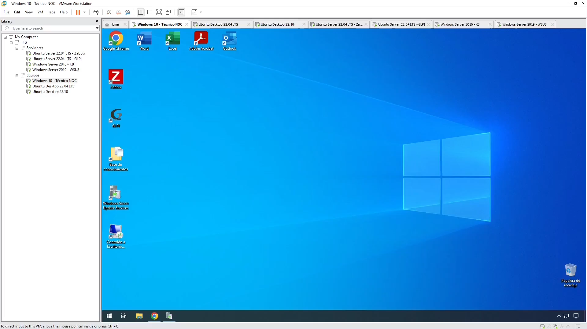
Video demostración
Enlace para descargar el video de demostración
  <URL>
  <URL>

Slide 17


Conclusiones
Objetivos alcanzados
  Amplios conocimientos adquiridos durante la realización de este trabajo
  Cumplido los objetivos iniciales y añadido algunas mejoras
  Realizado conforme a la planificación temporal inicial
Futuras mejoras
  Ampliación de actividades realizadas
  Adaptación del NOC a otro tipo de actividad
  Integración del NOC con un SOC (Security Operations Center)

Slide 18
Creación y Gestión de un NOC (Network Operations Center)
¡Muchas Gracias!

